Slide 1
MÁS SABIO QUE UN BUHO TESOROS ESCONDIDOS Proverbios 1:1-6 Parte 2
¿Seremos mas sabios que el búho?

Slide 2
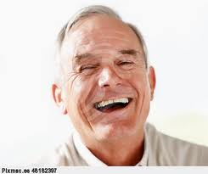
Las ventajas de ser viejo
Si te encuentras en una situación de secuestro, es muy probable que te liberen primero.
Cuando alguien llama a tu casa después de las 8 p.m. se disculpan e inmediatamente dicen, “perdón por llamar a esta hora”
Los secretos que le contaste a tus amigos, ya no te preocupan, por que los olvidaron.
Los límites de velocidad ya no te
preocupan.

Slide 3
I. ¿QUE ES U PROVERBIO?
La palabra viene de la raíz hebrea “Mashal”, que significa “guiar”
la palabra proverbio en español, la tomamos de la lengua latín, “proverbium” palabra compuesta. pro (impulso hacia adelante) y verbium (palabra)
Los proverbios están en todas las culturas.
Son usados para enseñar “verdades profundas.”
Look before you leap.
Nothing ventured, nothing gained.
A stitch in time saves nine. (no idea what this means).

Slide 4
. Recordemos algunos Proverbios
Amor mal correspondido, ausencia y olvido.
A bicho que no conozcas, no le pises la cola.
A buen entendedor pocas palabras.
A donde el corazón se inclina, el pie camina.
Acabándose el dinero, se termina la amistad.
A los cuarenta de edad, fácil llega la enfermedad.
Cuando los abuelos entran por la puerta, la disciplina sale por la ventana.
Always do what is right this will gratify some, and astonish the rest.

Slide 5
II. ¿CUAL ES EL PROPOSITO?
Es desenterrar y apreciar los 7 tesoros que cambiaran el rumbo de nuestra vida.
Lo primordial es adquirir sabiduría de Dios. v.1ª significa, tener la habilidad de tomar la decisión correcta en el momento correcto. ¿De donde vino la sabiduría?
A) Los Celtas dicen que de la "diosa" Caillech.
B) Los Romanos piensan que procede de "Minerva" (hija de Júpiter)
C) Los Hindú creen que viene de su diosa "sarasvesti" (un rio sagrado)
D) Los Griegos afirman que viene de Atenea, la hija de Zeus.

Slide 6
Lo que dice la biblia
Pero nosotros los hijos de Dios, sabemos que la sabiduría viene de Dios, porque él es el único sabio y eterno Dios
Dios nos da su sabiduría a través del conocimiento de su palabra, Judas 1:25, Santiago 1:5, Colosenses l:9.
Observemos lo que dijo David en relación a la palabra de Dios. Salmos 19:7-8 hace sabio al sencillo.
El apóstol Pablo añade esto, 2 Timoteo 3:15-17.
En conclusión la sabiduría se desarrolla, como resultado de oír y obedecer la palabra de Dios.
El mas sabio en la iglesia, no es el que sabe mas sino el mas humilde para obedecer las escrituras Mat.7:24-25

Slide 7
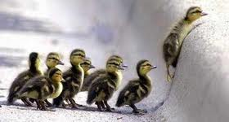
II. ¿CUAL ES EL PROPOSITO?
2. Adquirir "entendimiento de la doctrina" (instrucción)
lleva la idea de disciplina para formar el carácter.
Leyendo este libro aprendemos de la experiencias de otros.
¿Ha aprendido de la experiencia de alguien mas? 1 Cor.10:5

Slide 8
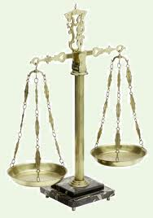
II. ¿CUAL ES EL PROPOSITO?
v.2 Para conocer razones prudentes.
Conocer (discernir) la habilidad de distinguir entre cosas opuestas.
Por ejemplo; "el bien y el mal" “Lo bueno de lo malo"
". 1 Tesalonicenses 5:21-22

Slide 9
II. ¿CUAL ES EL PROPOSITO?
4. v.3a Para recibir el consejo de prudencia.
Pero ¿Que forma tiene este consejo?
¿Como se ve?
Justicia.
Juicio.
Equidad.

Slide 10
Escuche la siguientes estadísticas
• 1,000 adolescentes se convierten en madres, sin desearlo.
• 1,100 adolescentes tienen un aborto voluntario.
• 4,250 jóvenes, contraen enfermedades veneras.
• 1,000 adolescentes inician el vicio del a1coholismo.
• 500 adolescentes prueban su primera droga.
• 2,200 jóvenes abandonan la escuela.
• 8 adolescentes cometen suicidio.

Slide 11
II. ¿CUAL ES EL PROPOSITO?
5. v.4a “Para dar sagacidad (prudencia) a los simples"
El significado de la palabra prudencia es: pensamiento profundo.
A través de los proverbios se le amonesta a los simples a pensar.
Proverbios 27:12

Slide 12
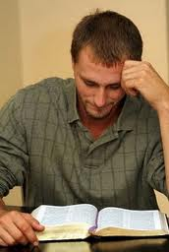
II. ¿CUAL ES EL PROPOSITO?
6. v.4b “Dar a los jóvenes inteligencia y cordura"
1 Timoteo 4:12 Nadie tenga en poco tu juventud.
Proverbios 1:5. El entendido aumentara el consejo.

Slide 13
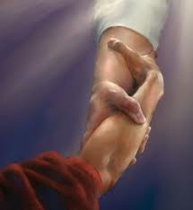
II. ¿CUAL ES EL PROPOSITO?
7. v.6 . “Palabras de sabiduría y dichos profundos" (acertijos).
Salomón hace referencia a los acertijos de la vida.
A la capacidad de saber entenderlos y resolverlos.

